Slide 1
DB8장. Query 만들기2

Slide 2
Index
1. 매개변수쿼리 작성하기
2. 크로스탭쿼리 작성하기
3. 실행쿼리 작성하기

Slide 3
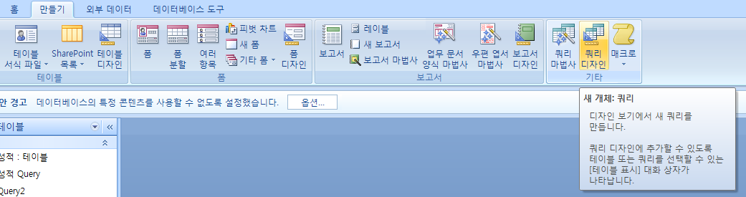
1. 매개변수쿼리 작성하기
실행시에 레코드 검색 조건 또는 필드에 삽입할 값을 입력상자로 입력받아 실행하는 쿼리이다.
쿼리를 만들기 위해 [만들기]탭의 [쿼리디자인]아이콘을 누른다.

Slide 4
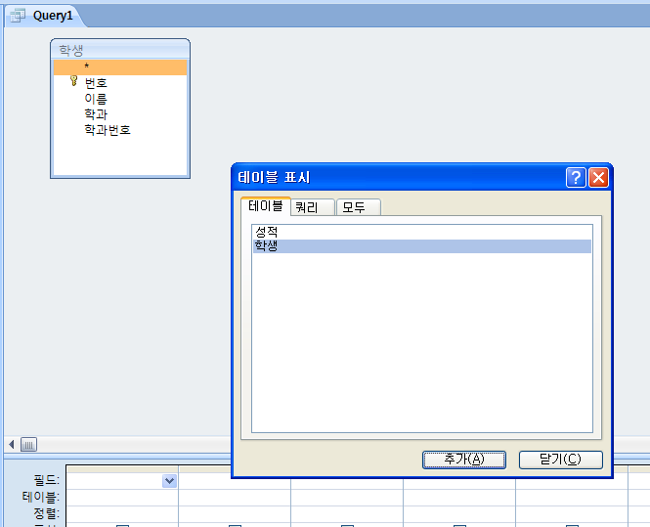
학과를 조건으로
선택하는 쿼리
테이블 표시 창에서 원하는 테이블을 추가한 후 닫기버튼을 누른다.

Slide 5
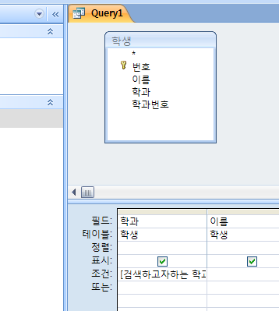

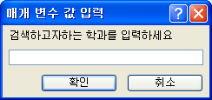
[검색하고자하는 학과를 입력하세요]를 학과 필드의 조건에 입력한다. 실행버튼을 누르면 매개변수값 입력창이 실행된다.

Slide 6
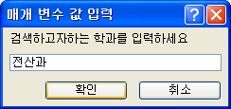
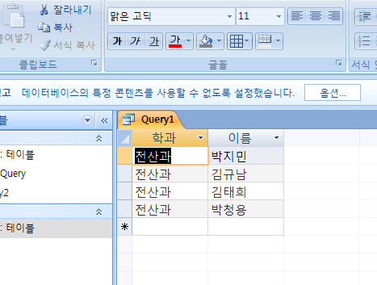
[매개변수 값 입력]창에 원하는 필드의 값을 넣고 [확인]을 누르면 쿼리의 결과가 실행되는 겻을 확인 할 수 있다.

Slide 7
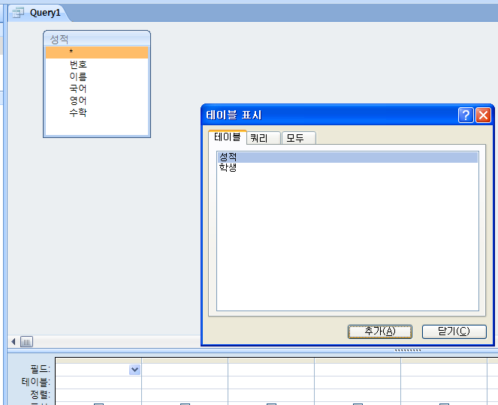
점수를 조건으로
선택하는 쿼리
테이블 표시 창에서 원하는 테이블을 추가한 후 닫기버튼을 누른다.

Slide 8
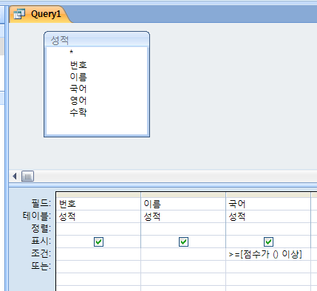
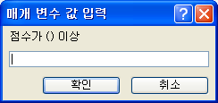
“>=[점수가 () 이상]”를 학과 필드의 조건에 입력한다.
실행버튼을 누르면 매개변수값 입력창이 실행된다.

Slide 9
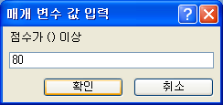
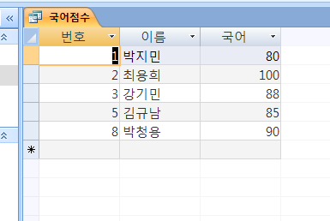
[매개변수 값 입력]창에 원하는 필드의 값을 넣고 [확인]을 누르면 쿼리의 결과가 실행되는 겻을 확인 할 수 있다.

Slide 10
2. 크로스탭쿼리 작성하기
엑셀에서의 피벗테이블과 비슷한 개념의 쿼리이다.
테이블에 있는 특정 필드의 요약값(합계,개수,평균등의 통계치)을 표시해주며, 요약값을 그룹별로 왼쪽과 위쪽에 나열해주는 기능을 제공한다.
[만들기]탭의 [쿼리마법사]의 [크로스탭쿼리마법사]를 이용해 실행한다.

Slide 11
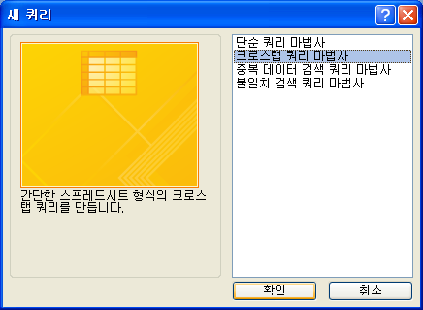
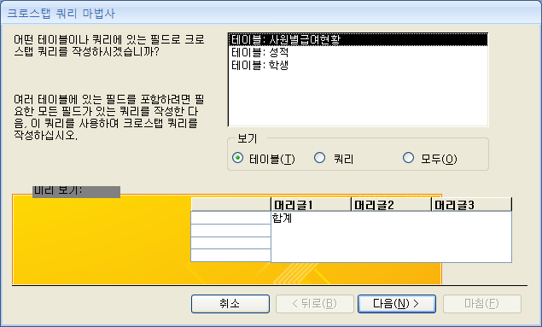
[크로스탭쿼리 마법사]의 사원별급여현황테이블을 선택하고 다음을 누른다.

Slide 12
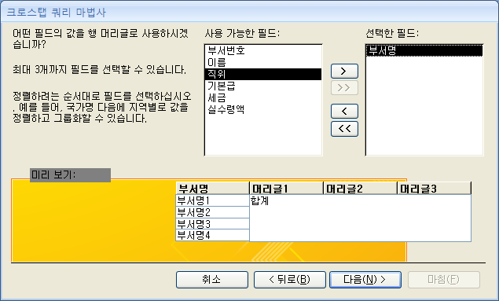
[부서명] 필드를 선택한 필드로 옮기고 다음을 누른다.

Slide 13
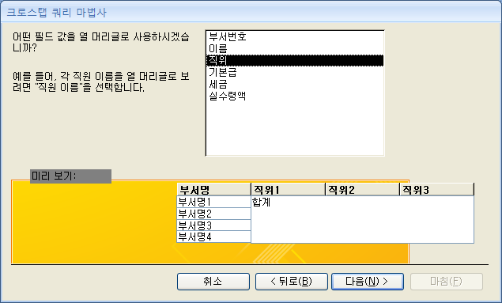
[열머리글]로 사용할 필드 [직위]를 선택하고 다음을 누른다.

Slide 14
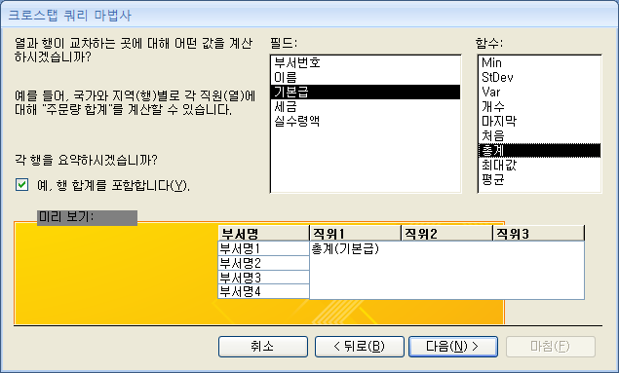
[행과열이 교차하는 필드]로 [기본급]을 선택하고 [부서]와 [직위]별로 [기본급]의 합계를 보기위해 함수의 [총계]를 선택하고 다음을 누른다.

Slide 15
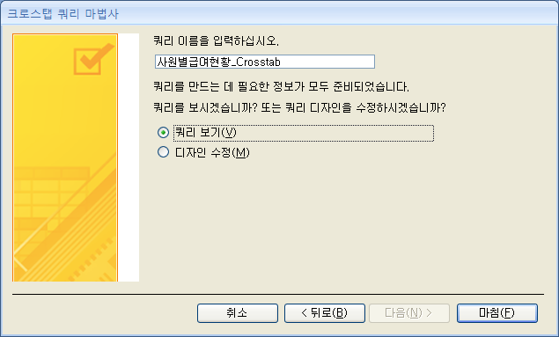
쿼리 이름을 입력하고 쿼리보기가 선택된 상태에서 마침을 누른다

Slide 16
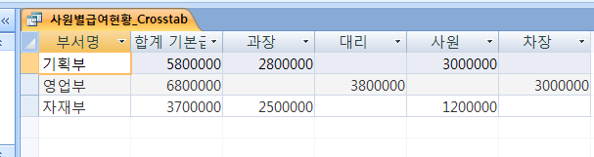
부서명별, 직위별 기본급의 합계가 구해진 것을 확인할수 있다.

Slide 17
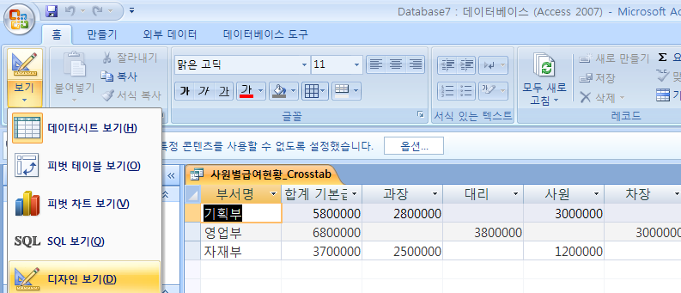
[보기]에서 [디자인 보기]로 전환한다.

Slide 18
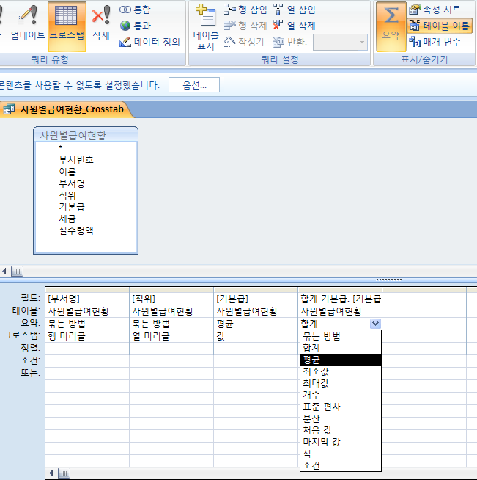
[기본급]필드와 합계 기본급:[기본급] 필드의 함수를 평균으로 선택해 수정해본다.

Slide 19
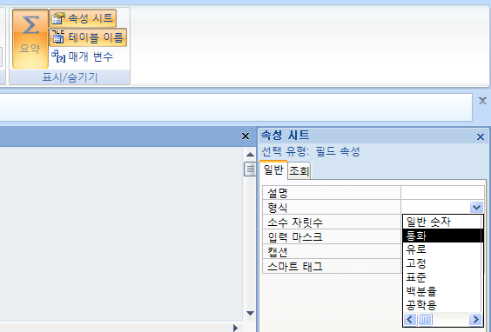
[속성시트]를 눌러 속성창이 나오게 한 후 [기본급] 과 기본급:[기본급] 필드의 형식을 통화로 지정한다.

Slide 20

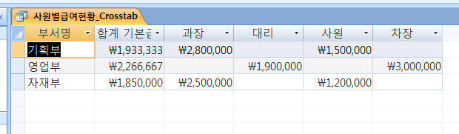
리본메뉴의 실행 아이콘을 누르면 나오는 크로스탭 쿼리의 결과이다

Slide 21
3. 실행쿼리 작성하기
삭제질의, 갱신질의, 삽입질의, 테이블 만들기 질의가 있다. 여러레코드를 한번에 변경가능하다.
새로운 테이블을 생성하거나 레코드를 추가 삭제하는 등의 변경으로 원래 테이블에 영향을 미치는 쿼리이다.

Slide 22
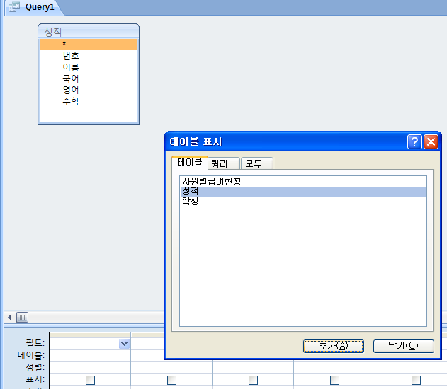
리본메뉴의 [쿼리디자인] 아이콘을 눌러 [테이블표시]창에서 원하는 테이블을 선택한 후 닫기버튼을 누른다.

Slide 23
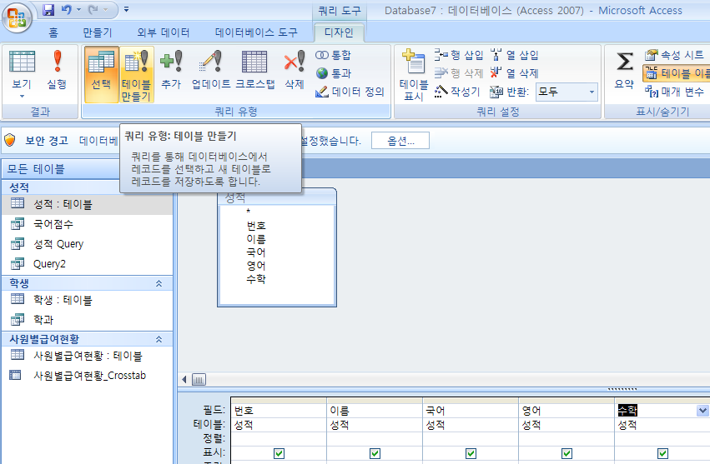
실행된 [디자인] 탭에서 [쿼리유형]그룹의 [테이블만들기] 아이콘을 누른다.

Slide 24
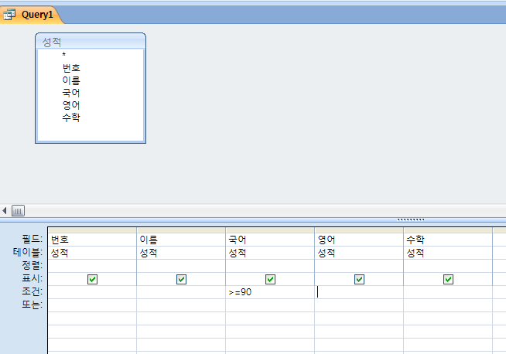
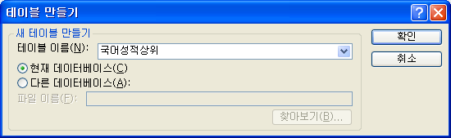

Slide 25
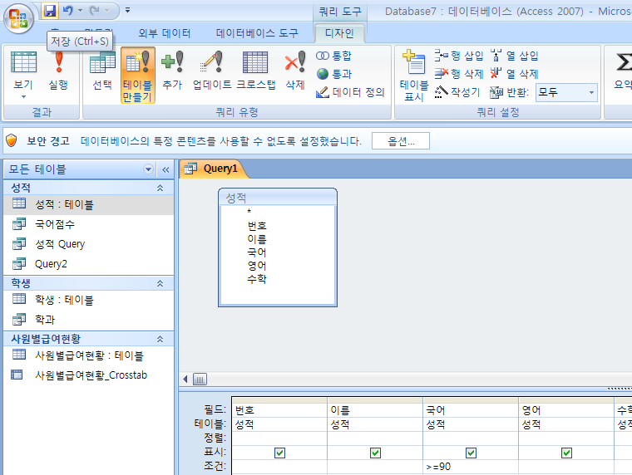
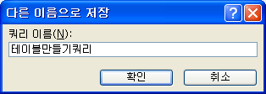
빠른실행도구모음의 [저장]아이콘을 눌러 다른이름으로 저장 대화상자가 나오면 쿼리이름을 만들어 주고 확인을 누른다.

Slide 26
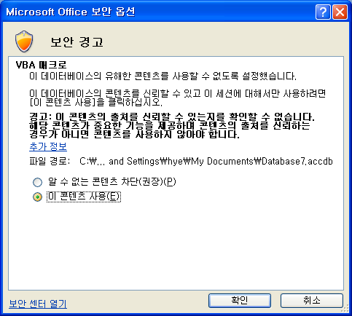
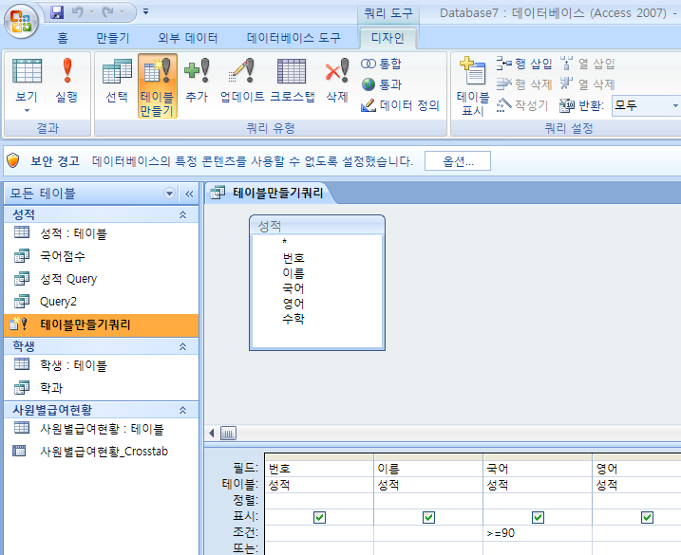
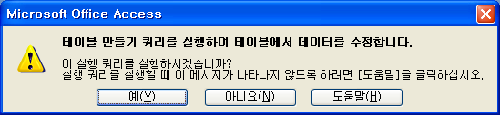
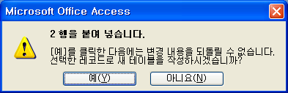
테이블만들기 쿼리를 더블클릭하면 보안경고창과 데이터수정 동의 창과 테이블 작성 동의창의 나오고 확인을 누른다

Slide 27
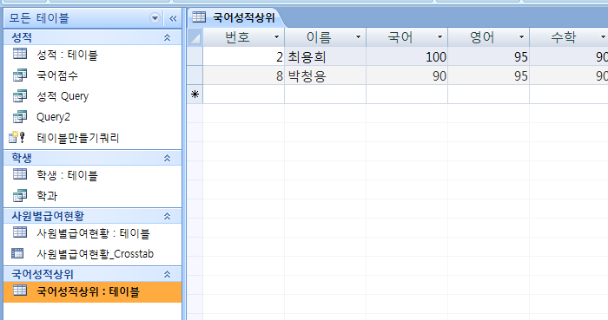
국어성적상위:테이블이 작성된것을 확인할 수 있다.

Slide 28
기출문제풀이1 (2008년 2회)
다음 쿼리의 유형에 대한 설명으로 옳지 않은 것은?
① 크로스탭 쿼리는 테이블의 특정 필드의 요약 값(합계, 개수, 평균 등)을 표시할 수 없다.
② 선택 쿼리는 가장 일반적인 유형의 쿼리로 레코드를 그룹으로 묶어 합계, 개수, 평균 등을 계산할 수 있다.
③ SQL 쿼리는 SQL 문을 사용하여 만드는 쿼리로 관계형 데이터베이스를 업데이트하고 관리할 수 있다.
④ 실행 쿼리는 여러 레코드의 값을 한꺼번에 변경하거나 삭제할 수 있다.

Slide 29
기출문제풀이2 (2010년 3회)
데이터베이스 질의를 사용할 때 다양한 특수 연산자가 있어 매우 유용하게 이용되고 있다. 특수 연산자에 대한 설명으로 가장 잘못된 것은?
① in 연산은 or 연산을 수행한 결과와 같다.
② between 연산은 and 연산을 수행한 결과와 같다.
③ like 연산자를 사용하면 특정한 문자로 시작하는 결과를 검색할 수 있다.
④ where 번호 between 1 and 3하면 1은 포함되고 3은 포함되지 않는다.

Slide 30
기출문제풀이3 (2010년 3회)
다음 중 데이터베이스를 이용하는 경우의 장점으로 가장 옳은 것은?
① 데이터 간의 종속성을 유지할 수 있다.
② 데이터 관리 비용을 절감할 수 있다.
③ 데이터의 일관성 및 무결성을 유지할 수 있다.
④ 데이터를 중복적으로 관리하므로 시스템에 문제가 발생하더라도 복구가 쉽다.

Slide 31
정답
문제1 => ①
문제2 => ④
문제3 => ③

Slide 32
정 리
1. 매개변수쿼리 작성하기
2. 크로스탭쿼리 작성하기
3. 실행쿼리 작성하기

